Slide 1
Une petite présentation pour Mickatronic

Slide 2

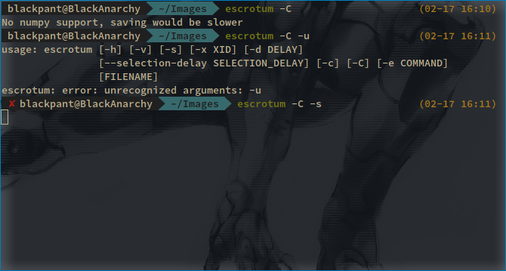
Screenshot de la fenêtre choisi à l’aide du curseur de la souris

Slide 3
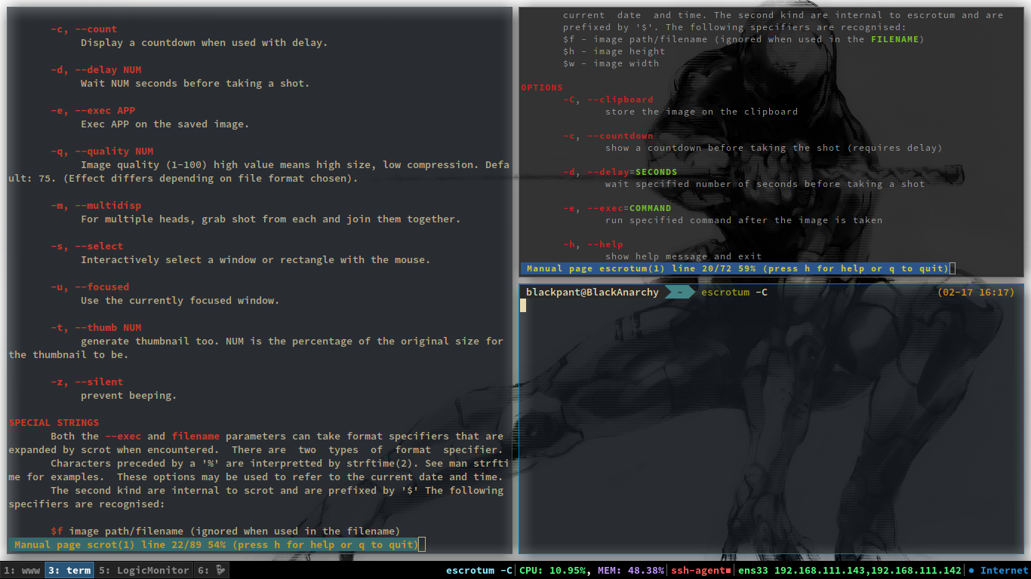
Screenshot d’un workspace dans le clipboard cmd : « escrotum -C »

Slide 4
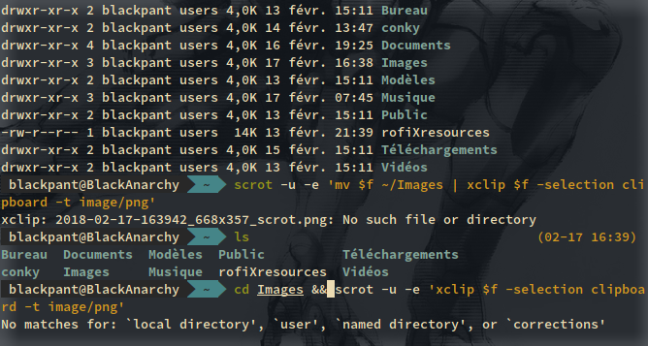
Cmd scrot -u -e 'xclip $f -selection clipboard -t image/png'

